Slide 1
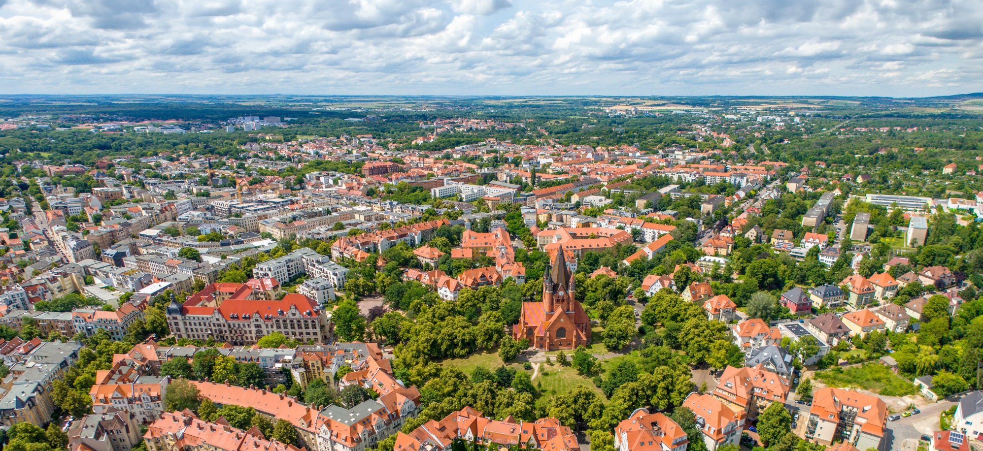
Schul-Quiz
Klima und Umwelt
Energie-Initiative Halle (Saale)
Foto: Stadt Halle (Saale) – Ziegler
Stand: Januar 2025

Slide 2
1. Was ist die Energie-Initiative Halle (Saale)?
Eine Gruppe von Menschen, die Klimastreiks organisieren.
Ein lokales Bündnis mit dem Ziel die Energiewende in der Stadt Halle (Saale) umzusetzen.
weiter
Ein gemeinnütziger Verein mit dem Ziel mehr Bäume in Halle (Saale) zu pflanzen.

Slide 3
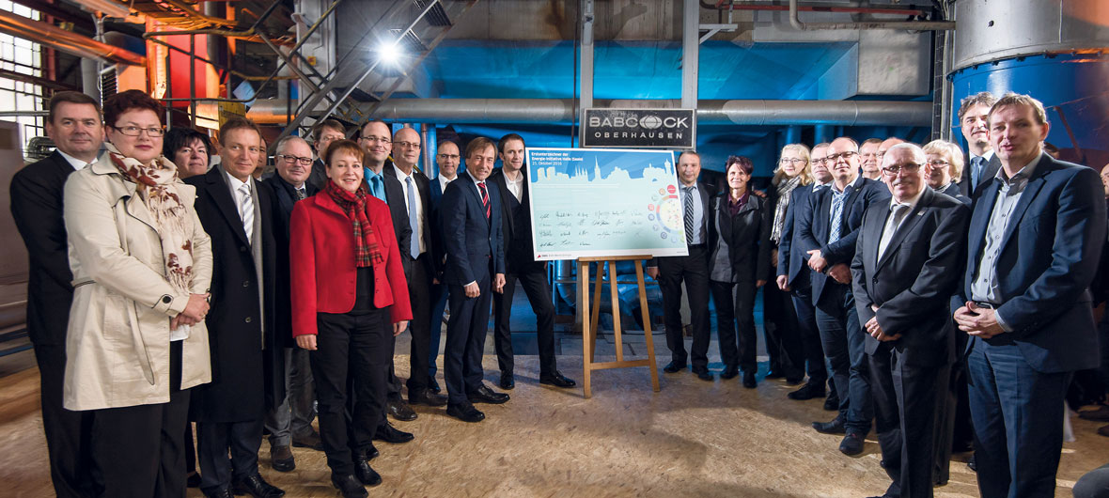
Infotext: Die Energie-Initiative Halle (Saale)
Die Energie-Initiative Halle (Saale) ist ein lokales Bündnis aus über 30 Partnern – darunter die Stadtwerke Halle, Industrieunternehmen, Forschungseinrichtungen, Wohnungswirtschaft, Krankenhäuser und öffentliche Einrichtungen –, das sich seit 2016 für eine nachhaltige, sichere und bezahlbare Energieversorgung in Halle (Saale) einsetzt.
Weitere Informationen sind unter energieinitiative-halle.de zu finden.
Schon gewusst, dass auf der Webseite klimaschutz-halle.de viele Projekte der Energie-Initiative Partner veröffentlicht sind?
Foto: EVH GmbH

Slide 4
2. Was bedeutet die Mobilitätswende für Halle (Saale)?
Fahrradwege optimieren, den ÖPNV angenehmer gestalten, Ladeinfrastruktur ausbauen.
Mehr Tankstellen eröffnen, PKW-Kauf bezuschussen, ÖPNV auf der Saale etablieren.
weiter
Parkplatzflächen zu Blühwiesen machen, mehr Busse im ÖPNV einsetzen, Läden außerhalb der Stadt platzieren.

Slide 5
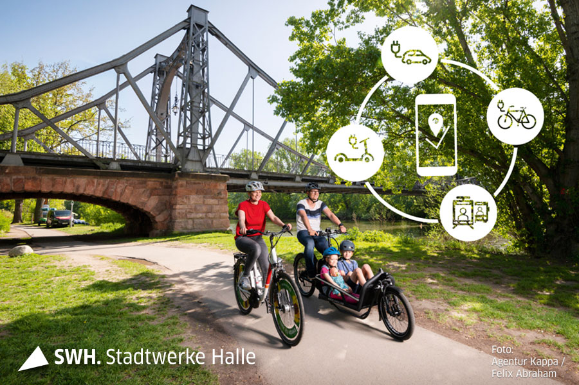

Infotext: Mobilitätswende
Die Mobilitätswende in Halle (Saale) ist ein umfassender Prozess, der auf eine klimafreundliche, sozial gerechte und zukunftsfähige Mobilität abzielt. Die Stadt verfolgt dabei mehrere strategische Ansätze und Projekte, die sowohl den öffentlichen Verkehr als auch den Individualverkehr betreffen.
Schon gewusst, dass die HAVAG an einem Projekt namens STADTLand+ beteiligt ist?
Foto: mitteldeutschland-vernetzt.de

Slide 6
3. Zu wie viel Prozent wird die Hallesche Wasser und Stadtwirtschaft mit Ökostrom versorgt?
50 Prozent
100 Prozent
weiter
0 Prozent

Slide 7
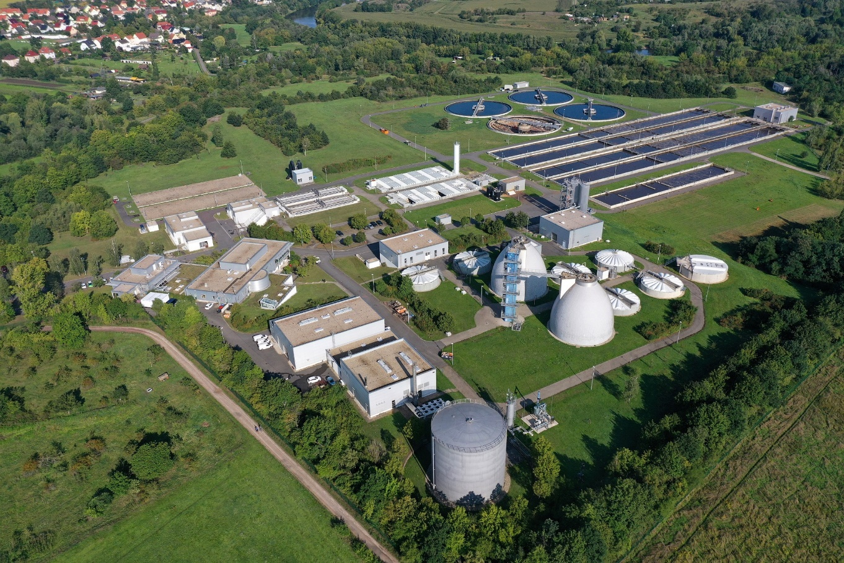
Infotext: HWS Ökostrom
Die Hallesche Wasser und Stadtwirtschaft GmbH (HWS) wird seit 01.01.2024 mit 100 Prozent Ökostrom von der EVH GmbH versorgt.
Schon gewusst, dass die HWS durch den Einsatz von Ökostrom rund 1.600 Tonnen CO₂ pro Jahr sparen kann?
Foto: Stadtwerke Halle GmbH

Slide 8
4. Mit welcher Art von Strom fahren die Straßenbahnen in Halle (Saale)?
100 Prozent Strommix EVH
50 Prozent Ökostrom
weiter
100 Prozent Ökostrom

Slide 9
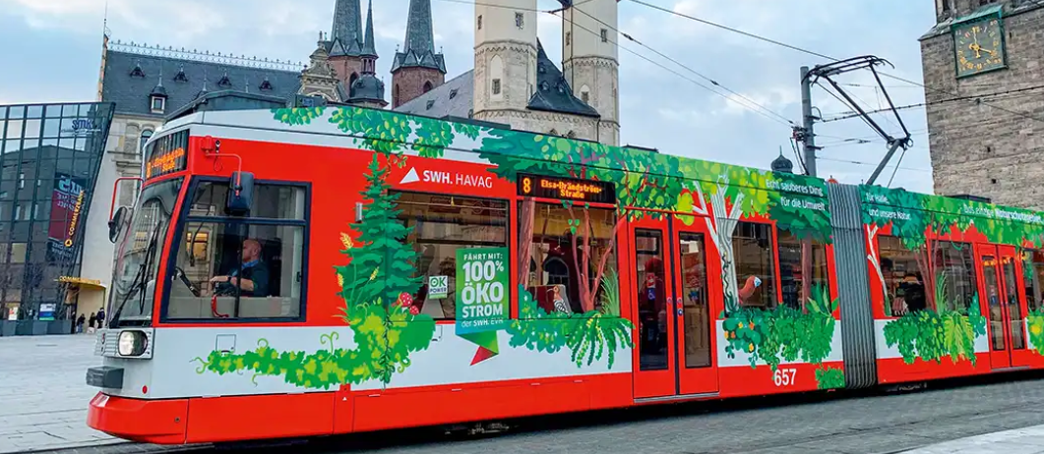
Infotext: Die halleschen Straßenbahnen
Die Hallesche Verkehrs-AG (HAVAG) wird seit 01.01.2019 mit 100 Prozent Ökostrom der EVH GmbH versorgt.
Demnach fahren seit 2019 auch die Straßenbahnen mit 100 Prozent Ökostrom.
Schon gewusst, was für Strom-, Gas- und Wärme-Produkte die EVH anbietet?
Foto: Stadtwerke Halle GmbH

Slide 10
5. Wie viele Fahrräder gibt es über Fahrradleihsysteme in der Stadt Halle (Saale)?
Ca. 300 Fahrräder, 10 E-Bikes, 100 Lastenräder
Ca. 800 Fahrräder, 75 E-Bikes, 10 Lastenräder
weiter
Ca. 450 Fahrräder, 50 E-Bikes und 6 Leasingräder

Slide 11

Infotext: Die Fahrradleihsysteme
Seit Mitte Oktober 2023 stellt die Hallesche Verkehrs-AG (HAVAG) im Rahmen des Modellprojekts STADTLand+ an über 100 Standorten in der gesamten Stadt verteilt ca. 450 Fahrräder, 50 E-Bikes sowie 6 Lastenräder zur Verfügung. Diese können mittels der movemix-App oder telefonisch ausgeliehen werden.
Weitere Informationen auch unter: movemix_bike | SWH. HAVAG
Foto: Hallesche Verkehrs-AG

Slide 12
6. Wie viele Haushalte in Halle (Saale) beziehen bereits Fernwärme?
Ca. 25.000
Rund 80.000
weiter
Ungefähr 120.000

Slide 13
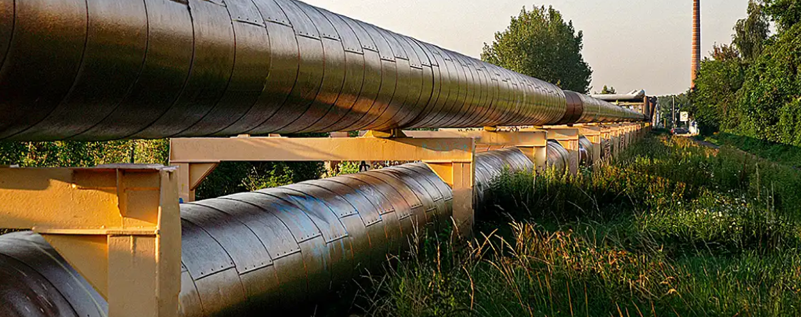
Infotext: Die Anzahl der Haushalte mit Fernwärme
Die EVH versorgt in der Stadt Halle (Saale) bereits ca. 80.000 Haushalte zuverlässig mit Fernwärme. Das entspricht ungefähr der Hälfte des Stadtgebietes und der Ausbau geht stetig voran.
Foto: Stadtwerke Halle GmbH

Slide 14
7. Wie lange kann der Energiespeicher in der Dieselstraße die Stadt versorgen?
Einen Monat
Drei Tage
weiter
Zwei Wochen

Slide 15
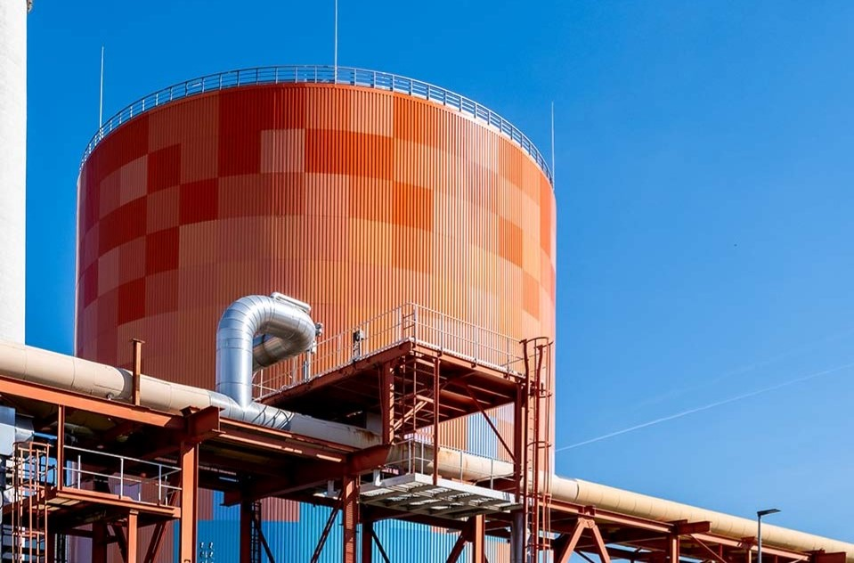
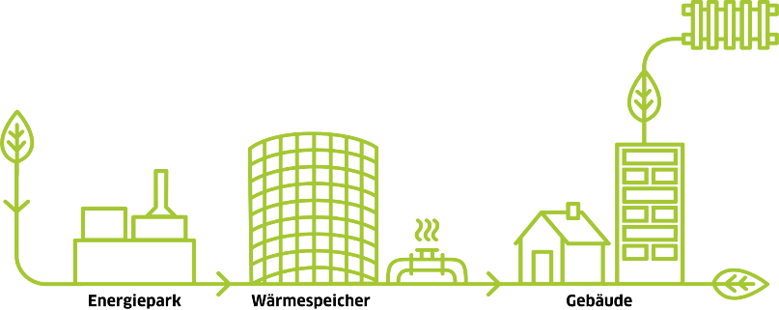
Infotext: Energiespeicher
Der Energiespeicher „Thermo-Toni“ kann die Stadt Halle (Saale), mit einer Speicherkapazität von 2.000 Megawattstunden (MWh), für drei Tage alleine versorgen. Er wandelt überschüssigen Strom von zum Beispiel Photovoltaik-Anlagen in Wärme um, indem er das Wasser, welches er beinhaltet, wie ein Wasserkocher erhitzt.
Schon gewusst, dass durch den Wärmespeicher jährlich ca. 364 Tonnen CO₂ eingespart werden können?
Foto: EVH GmbH

Slide 16
8. Wie lang ist das Fernwärmenetz in der Stadt?
97 km
428 km
weiter
226 km

Slide 17
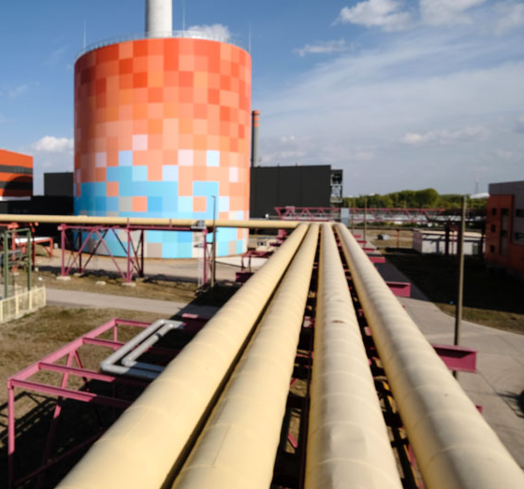
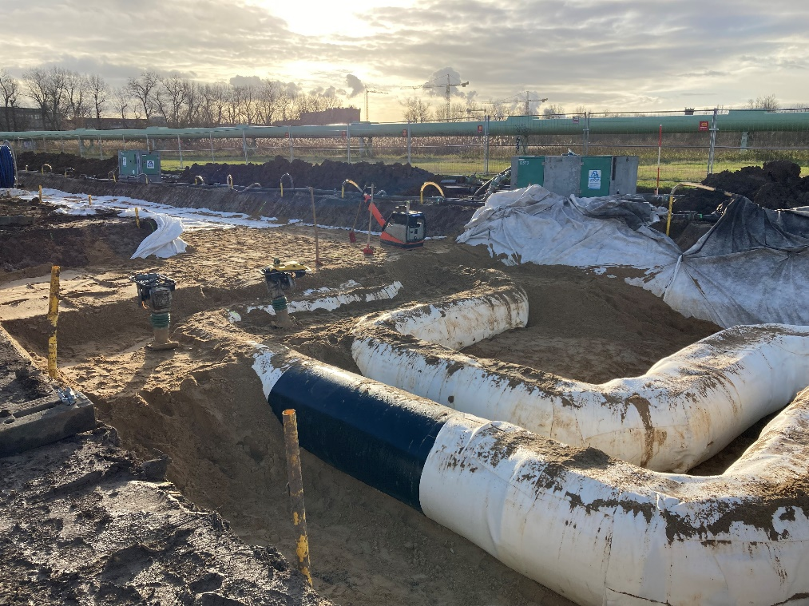
Infotext: Fernwärmenetz
Das Fernwärmenetz in Halle (Saale) erstreckt sich über eine Länge von 226 Kilometern (km). Das entspricht ungefähr der Entfernung zwischen Halle (Saale) und Berlin. Es versorgt etwa die Hälfte des Stadtgebiets – rund 80.000 Wohnungen – mit umweltfreundlicher Wärme, die überwiegend in den Energieparks Dieselstraße und Trotha mittels Kraft-Wärme-Kopplung (KWK) erzeugt wird.
Schon gewusst, dass der Anschluss an das Fernwärmenetz für signifikante CO₂-Einsparungen im Wärmebereich sorgt?
Foto: EVH GmbH

Slide 18
9. Was macht eine Power-to-Heat-Anlage?
Sie wandelt Überschussstrom aus erneuerbaren Energiequellen in Wärme um.
Sie erzeugt Strom und Wärme.
weiter
Sie speichert große Strommengen für einen späteren Bedarf.

Slide 19
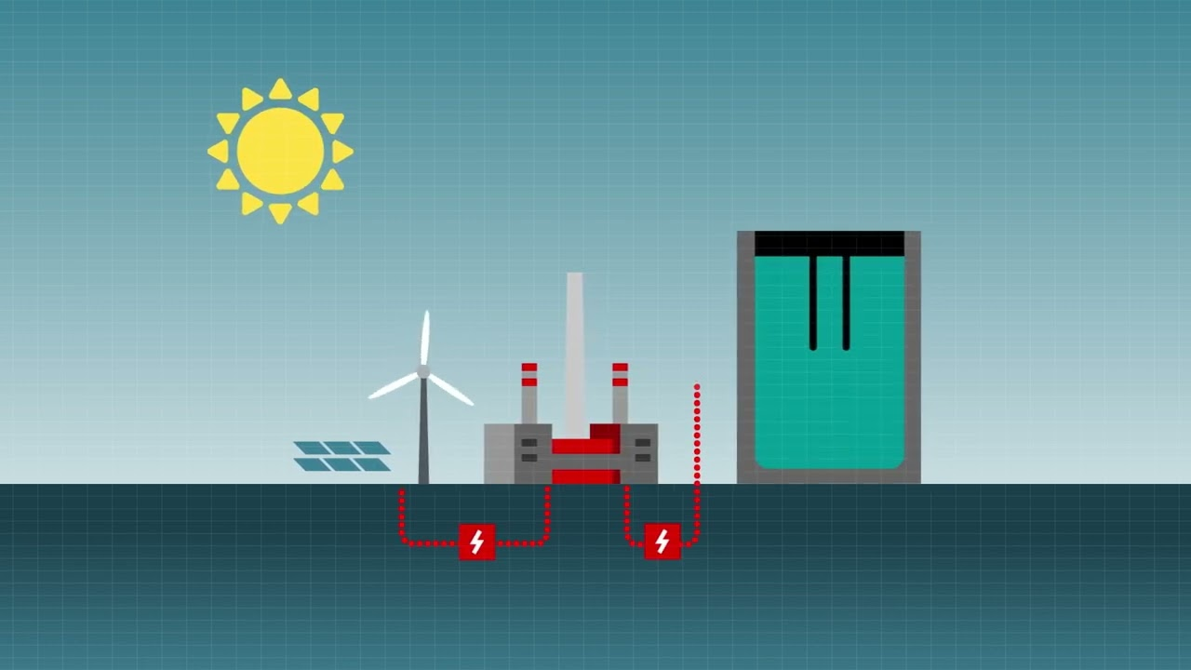
Infotext: Power-to-Heat-Anlage
Eine Power-to-Heat-Anlage wandelt elektrische Energie in Wärme um. Sie wird vor allem eingesetzt, um überschüssigen Strom aus erneuerbaren Energien (zum Beispiel Wind- oder Solarstrom) sinnvoll zu nutzen. Die Anlage besteht meist aus elektrischen Heizstäben oder Elektrodenkesseln, die Strom direkt in Wärme umwandeln. Diese Wärme wird in Heizsysteme eingespeist oder in Wärmespeichern zwischengelagert. Sie kann für Fernwärme, Warmwasser oder industrielle Prozesse genutzt werden.
So funktioniert die Power-to-Heat-Anlage im Energiepark Dieselstraße
Schon gewusst, dass im Block C des Energieparks Dieselstraße eine Power-to-Heat-Anlage installiert wurde?

Slide 20
Neustart

Slide 21
Stadtwerke Halle - Halle guten Dinge sind hier.
Stadtwerke Halle GmbH
EVH GmbH

